Slide 1
Chủ đề 4. Tư duy lập trình
BÀI 1. LẬP TRÌNH CHO RÔ-BỐT

Slide 2
CÁC HOẠT ĐỘNG
KHỞI ĐỘNG
KHÁM PHÁ
LUYỆN TẬP
THỰC HÀNH

Slide 4




Quay phải hay quay trái?
1. Quay ...
2. Quay ...
4. Quay ...
3. Quay ...

Slide 5
Quay phải hay quay trái?
1. Quay PHẢI
2. Quay TRÁI
4. Quay PHẢI
3. Quay TRÁI

Slide 6

Quay phải hay quay trái?
1. Quay ...
2. Quay ...
4. Quay ...
3. Quay ...

Slide 7
Quay phải hay quay trái?
1. Quay PHẢI
2. Quay TRÁI
4. Quay PHẢI
3. Quay TRÁI

Slide 8
Mục tiêu
Sử dụng được các lệnh ĐI THẲNG, QUAY PHẢI, QUAY TRÁI để tạo chương trình điều khiển robot di chuyển trong mê cung.
Thực hiện được đọc hiểu chương trình.
Tìm và sửa được lỗi cho chương trình.
Chơi được trò chơi Chú chim nóng tính.

Slide 10
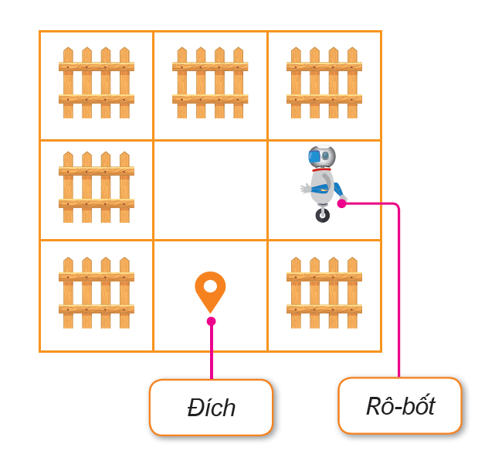
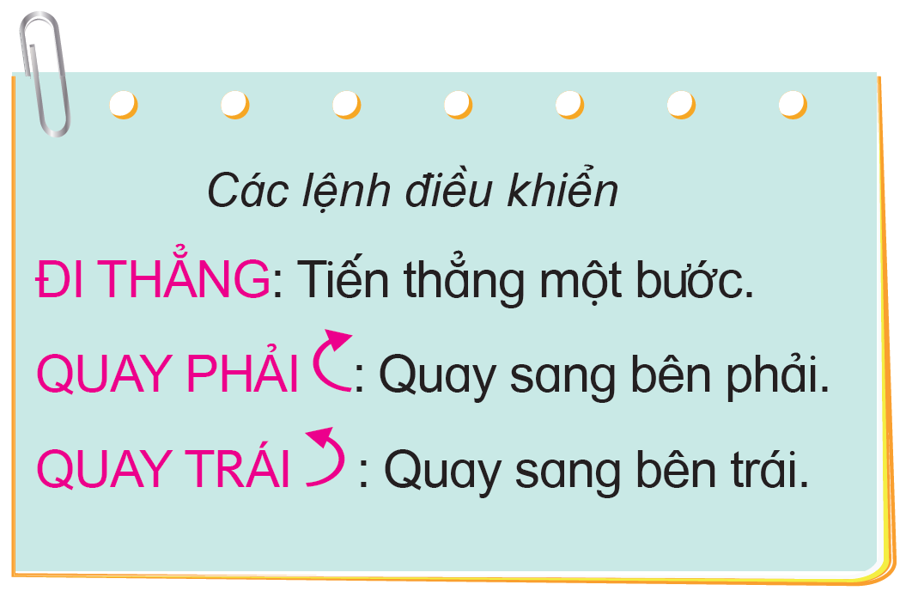
Mê cung và lệnh điều khiển rô-bốt

Slide 11
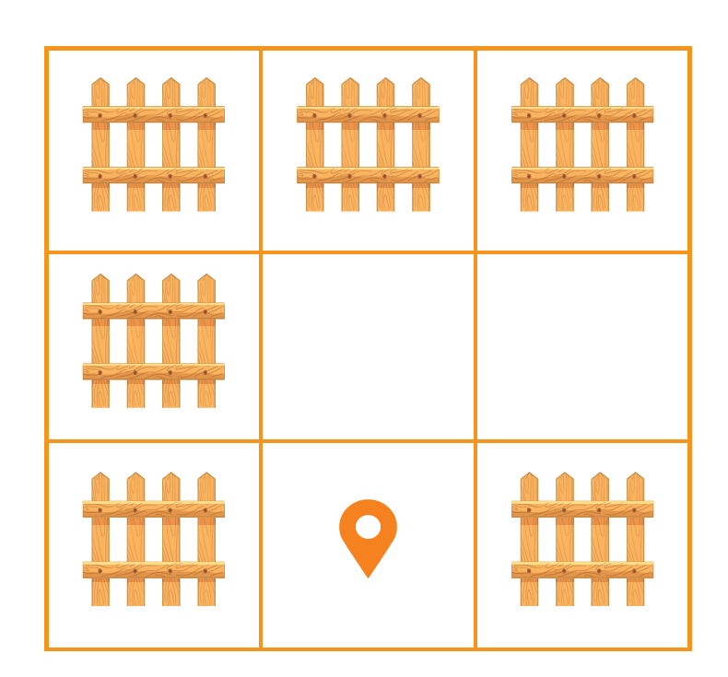
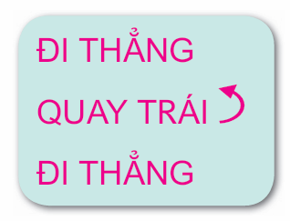


Chương trình điều khiển rô-bốt
Chương trình

Slide 12

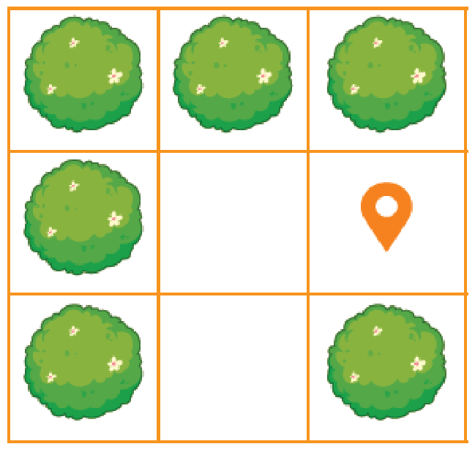

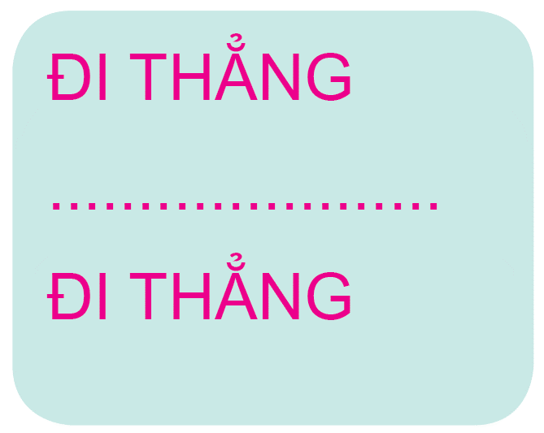


Điền lệnh còn thiếu
a)
Chương trình

Slide 13
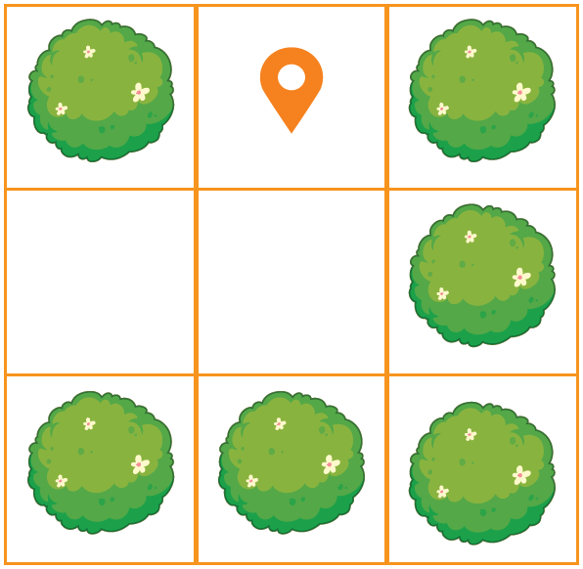
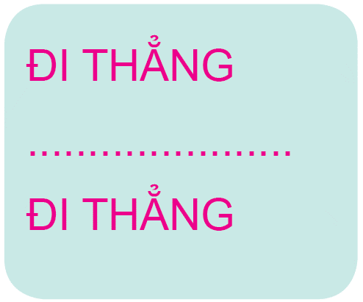



Điền lệnh còn thiếu
b)
Chương trình

Slide 14

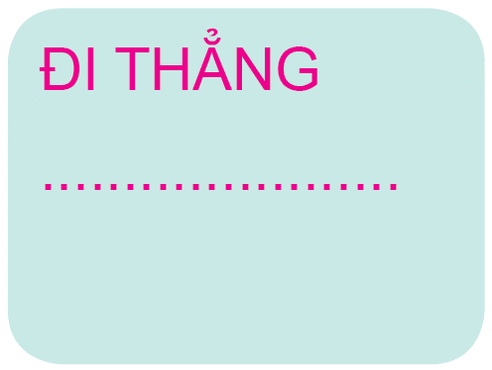

Điền lệnh còn thiếu
c)
Chương trình

Slide 16

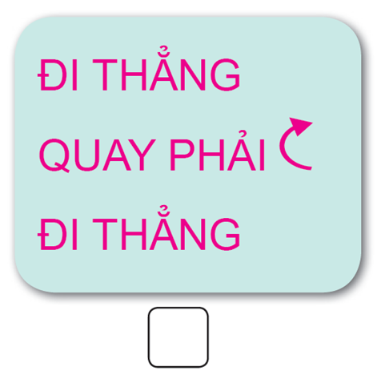
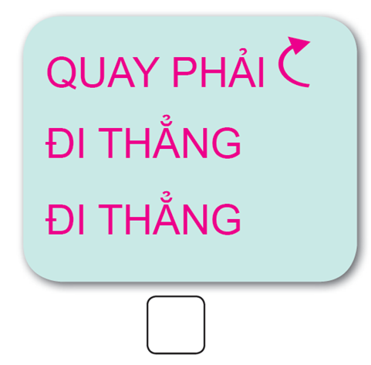
1. Chọn chương trình đúng
✔

Slide 17



2. Tô màu lệnh thừa

Slide 18
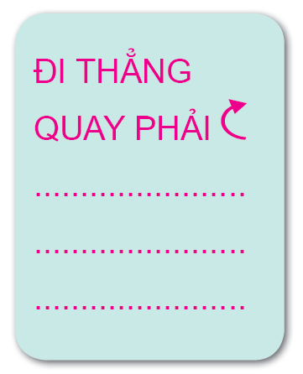
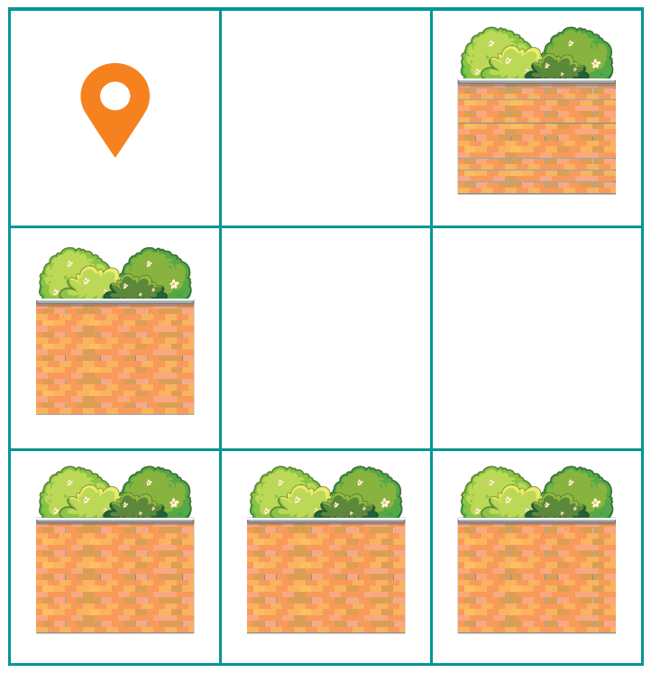



3. Điền lệnh còn thiếu
a)

Slide 19
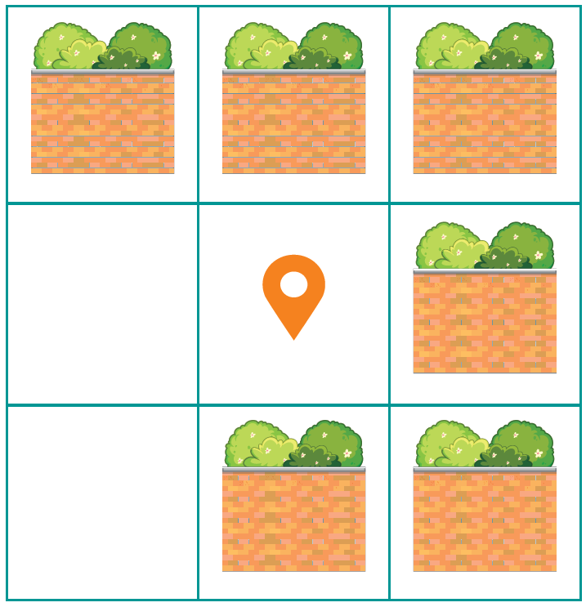







3. Điền lệnh còn thiếu
b)

Slide 20

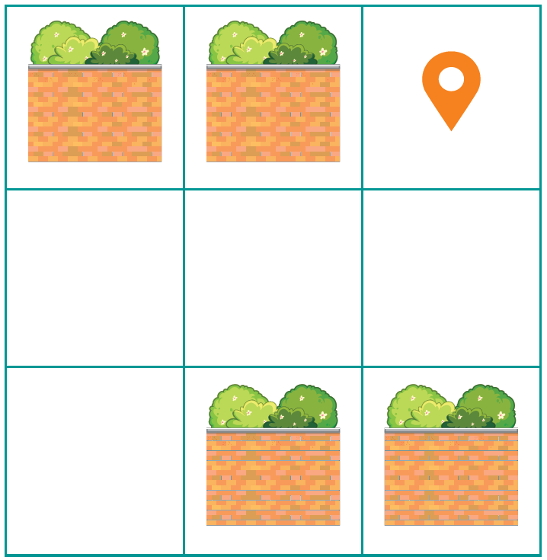


4. Tạo chương trình
………………….
………………….
………………….
………………….
………………….
………………….

Slide 22

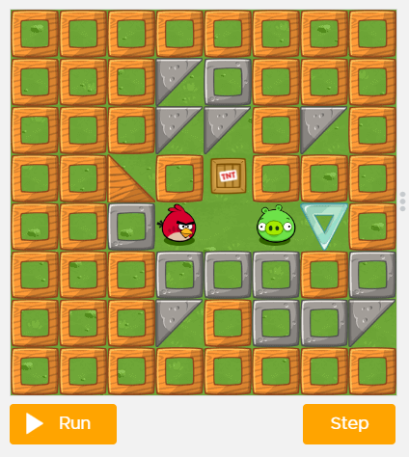
Trò chơi
Chú chim nóng tính
https://studio.code.org/s/coursec-2021/lessons/3/levels/2

Slide 23
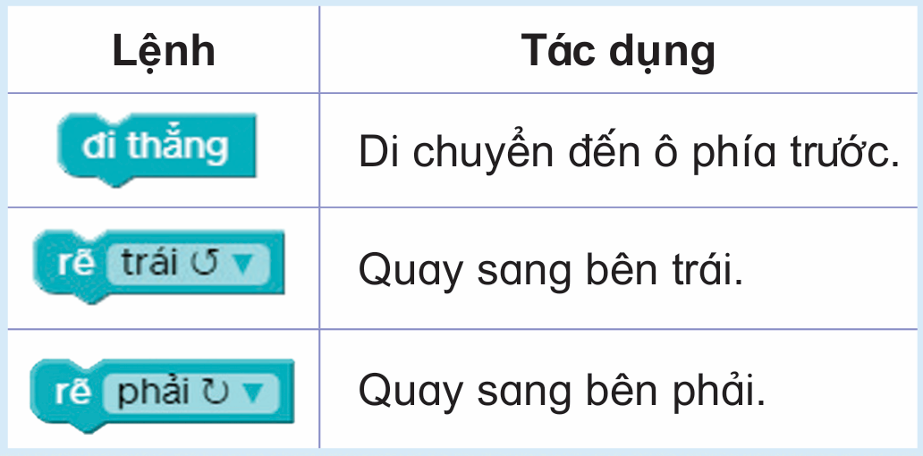

Slide 24





Ghép nối
Quay sang bên phải.
Di chuyển đến ô phía trước.
Quay sang bên trái.
Chạy chương trình.
Thực hiện từng lệnh trong chương trình.

